Slide 1
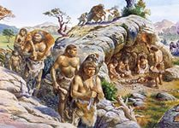
Тема: Родовые общины охотников и собирателей.

Slide 2
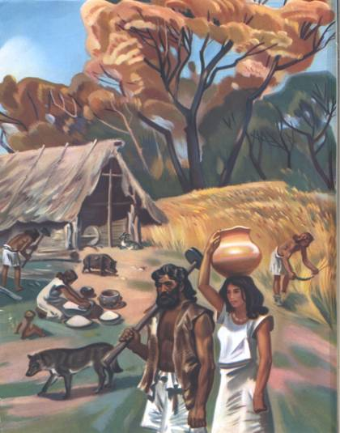
Словарик
Сородичи- близкие и дальние родственники.
Родовые общины- коллектив людей, связанных семейными узами.

Slide 3
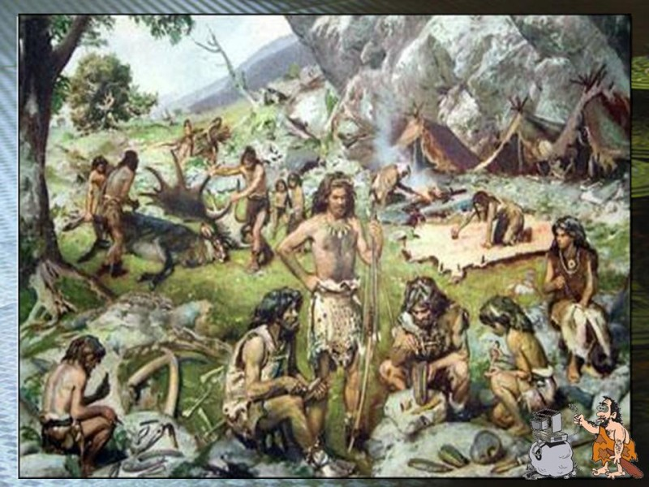
1. увеличивался мозг
2. появилась речь

Slide 4
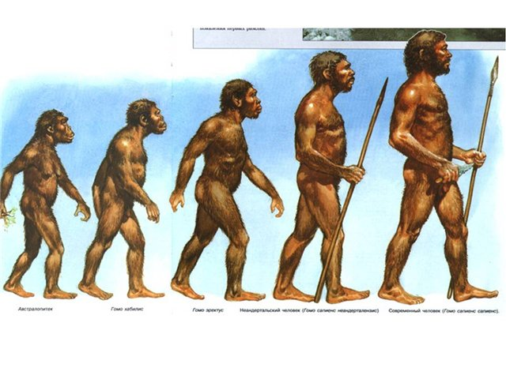
Опишите развитие человека

Slide 5
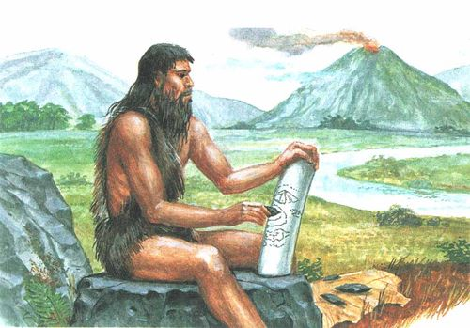
Одежда

Slide 7
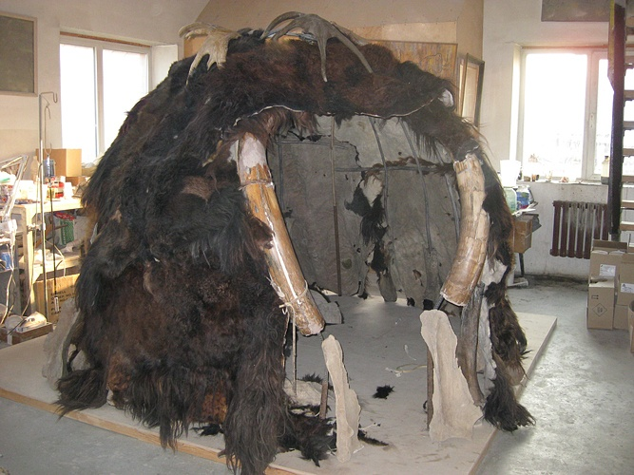
Жилища

Slide 8
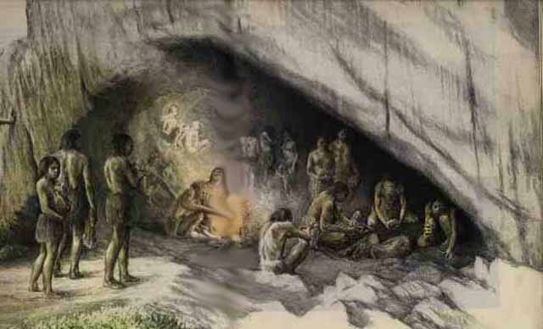
Жилища

Slide 9
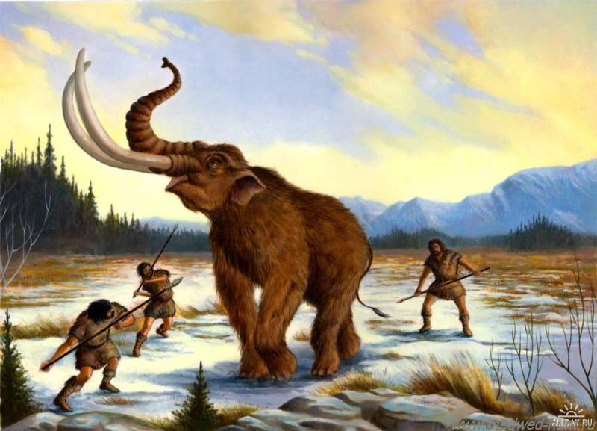
Основные занятия
Охота

Slide 10
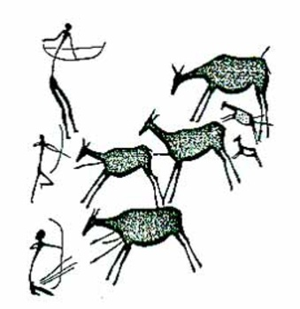
Задание № 1 ( устно)
Прочитайте пункт «Лук и стрелы» Опишите картинку:

Slide 11
Родовая община

Slide 12
Задание № 2 ( письменно)

Slide 13
Домашнее задание:
Параграф № 2- пересказ
Ответить на вопросы после параграфа
( письменно)

